Slide 1
Semantisatieverhaal B:
Kennen jullie het tv-programma Expeditie Robinson? Een expeditie is een tocht naar een moeilijk bereikbaar gebied om daar onderzoek te doen. En Robinson is de naam van een man die op een onbewoond eiland probeerde te overleven. Zijn verhaal is legendarisch geworden. Legendarisch betekent zo beroemd dat er nog steeds over gesproken wordt. Robinson Crusoe wilde zijn geluk beproeven en ging zeereizen. Je geluk beproeven betekent een kans wagen om ergens geluk te vinden. Maar dat ging mis en hij kwam terecht op een onbewoond eiland. Misschien ken jij het verhaal ook wel.
Bij het tv-programma doen ze een spel op een onbewoond eiland. Een eiland omringt met oceaan. Het eiland wordt dus aan alle kanten omsloten met oceaan. Ze moeten er overleven. Het spel wordt gespeeld met bekende Nederlanders. Ik heb even achterhaald, te weten gekomen, wie er meespelen en of ik ze ken. Ik ken ze niet allemaal. Het lijkt me heel moeilijk en zwaar om mee te doen aan dit tv-programma. Ik heb wel gezien dat mensen heel ziek werden. De theorie is dat dat komt omdat ze te weinig te eten hadden. De theorie betekent de ideeën waarmee iets kan worden uitgelegd. Sommige ontsnapten ternauwernood, maar net, aan flauwvallen en andere ellende door te stoppen met het spel en naar huis te gaan. De anderen probeerden wel met man en macht, dus met alles en iedereen, zo’n iemand te helpen, maar naar huis gaan was toch het beste idee. Je wil ook niet dat meedoen aan zo’n tv-programma fataal, met zeer ernstige afloop, kan zijn! De blijdschap als ze het bootje zagen opdoemen of in de verte tevoorschijn zagen komen, waarmee een ziek persoon werd opgehaald, was altijd enorm.
Hebben jullie Expeditie Robinson wel eens gezien?
B
Notes:
Woordenoverzicht
fataal: met zeer ernstige afloop
ternauwernood: maar net
zijn geluk beproeven: een kans wagen om ergens geluk te vinden
opdoemen: in de verte tevoorschijn komen
met man en macht: met alles en iedereen
de expeditie: de tocht naar een moeilijk bereikbaar gebied om daar onderzoek te doen
legendarisch: zo beroemd dat er nog steeds over gesproken wordt
omringen: aan alle kanten omsluiten
achterhalen: te weten komen
de theorie: de ideeën waarmee iets kan worden uitgelegd

Slide 2
Gerarda Das
Marjan ter Harmsel
Mandy Routledge
Francis Vrielink
Week 22 – 30 mei 2023
Niveau B

Slide 3
de expeditie
https://www.cosmopolitan.com/nl/entertainment/a43476994/expeditie-robinson-2023/
https://www.tubantia.nl/werk/hans-zandvliet-verdiende-miljoenen-aan-flippo-s-maar-raakte-alles-kwijt-aan-een-knikker~a873c7ce/

Slide 4
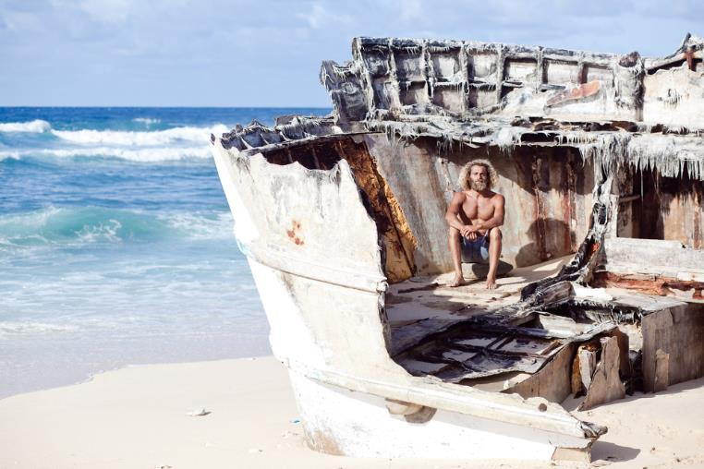
legendarisch

Slide 5
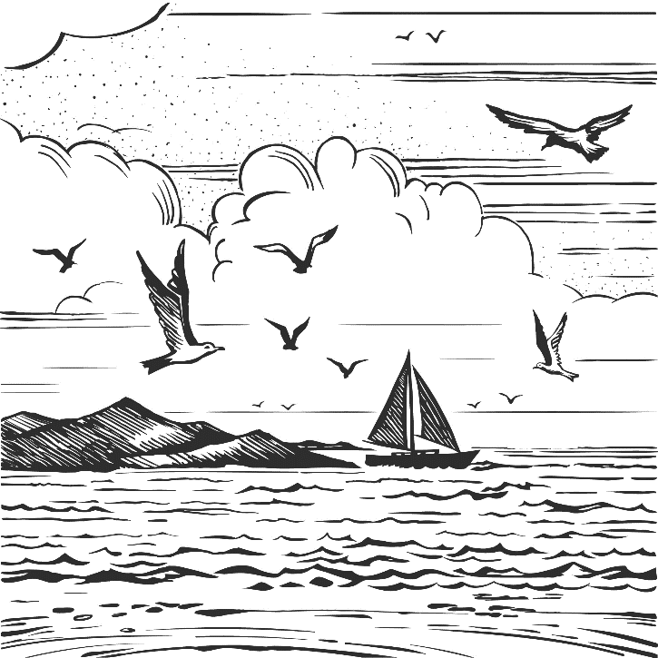
zijn geluk beproeven

Slide 6
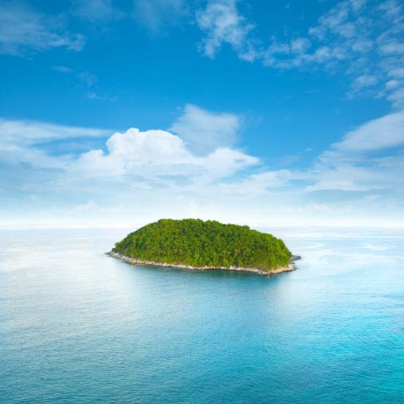
omringen

Slide 7
achterhalen

Slide 8
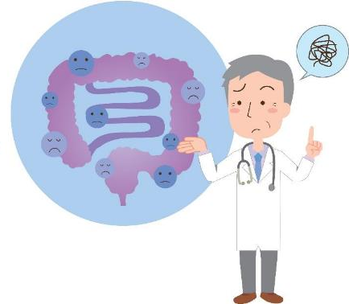
de theorie

Slide 9
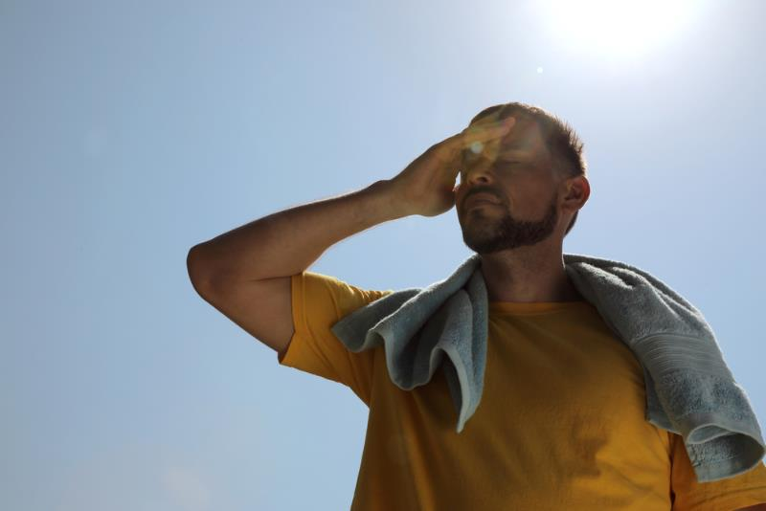
ternauwernood

Slide 10
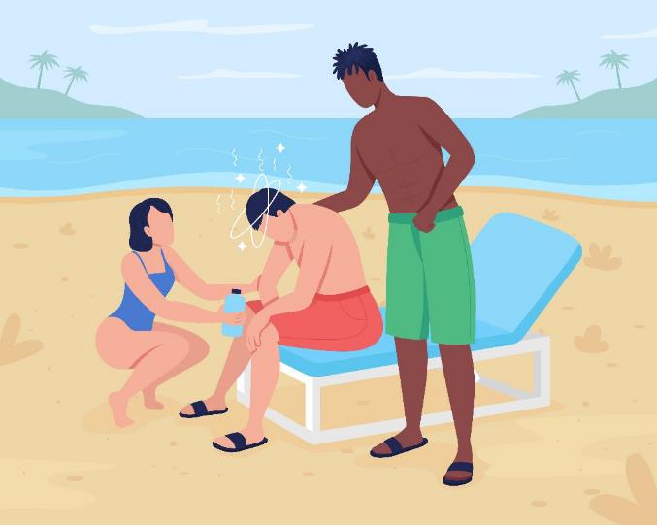
met man en macht

Slide 11
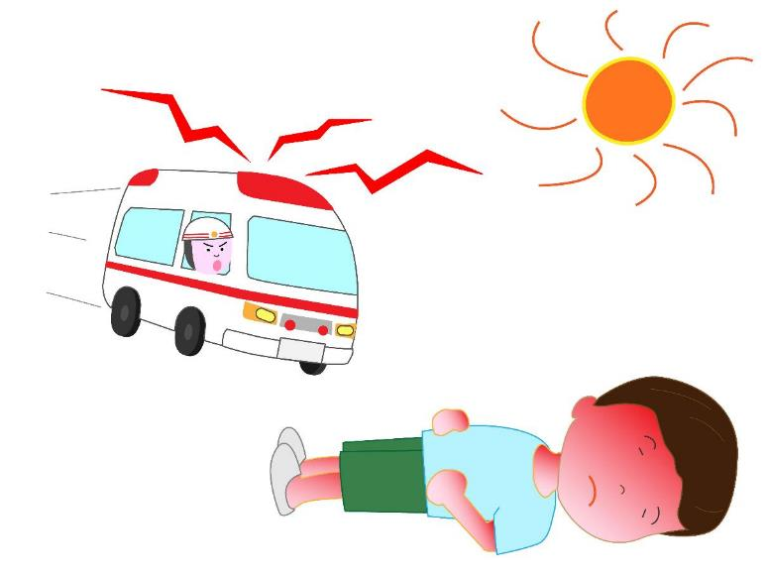
fataal

Slide 12
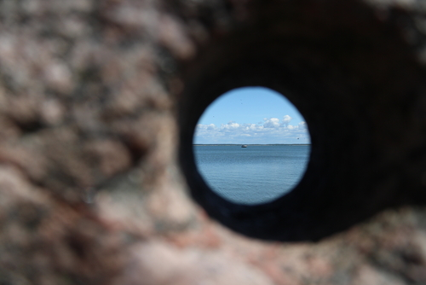
opdoemen

Slide 13
Op de woordmuur:

Slide 14
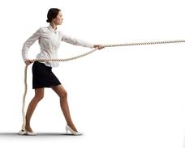
op halve
met man
kracht
en macht
= niet zo krachtig mogelijk
De vrouw trekt op halve kracht aan het touw.
= met alle mensen en dingen die kunnen helpen
De anderen probeerden met man en macht te helpen.

Slide 15
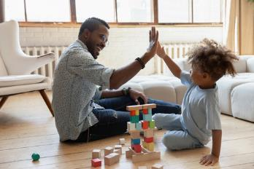
ternauwer-
ruimschoots
nood
= maar net
Sommigen ontsnapten ternauwernood aan flauwvallen en andere ellende door te stoppen met het spel.
= in ruime mate
Zij hadden ruimschoots de tijd om samen te spelen.

Slide 16
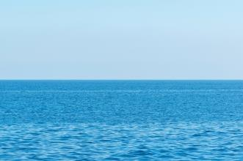
opdoemen
verdwijnen
= in de verte tevoorschijn komen
De blijdschap als ze het bootje zagen opdoemen was altijd enorm.
= onzichtbaar worden door weg te gaan
Het schip is achter de horizon verdwenen.

Slide 17
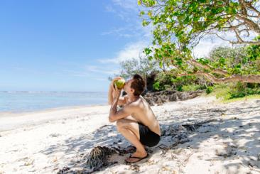
de theorie
de praktijk
= de ideeën waarmee iets kan worden uitgelegd
De theorie is dat mensen ziek worden van de honger.
= de werkelijkheid
In de praktijk betekent dit dat mensen beter worden als ze eten.

Slide 18
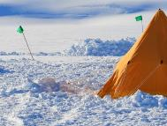
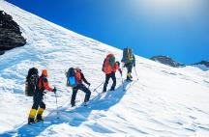
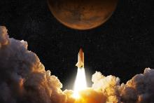
de expeditie
= de tocht naar een moeilijk bereikbaar gebied om daar onderzoek te doen
de
de berg-
de expeditie
Zuidpoolexpeditie
expeditie
naar Mars

Slide 19
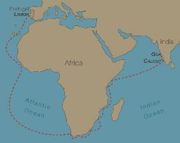
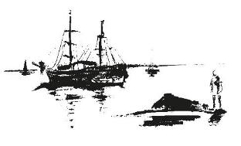
Robinson Crusoe wilde zijn geluk beproeven en ging op expeditie. Hij belandde op een onbewoond eiland, maar er was toch een goede afloop en werd hij gered.
de afloop
de expeditie
zijn geluk beproeven
= een kans wagen om ergens geluk te vinden
= de ontdekkingstocht naar een moeilijk bereikbaar gebied om daar onderzoek te doen

Slide 20
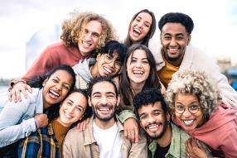
De vraag is of ik alle deelnemers wel ken. Ik probeer daarom de deelnemers te achterhalen. De conclusie is dat het voor mij allemaal onbekende mensen zijn.
?
de conclusie
achterhalen
de vraag
= te weten komen

Slide 21
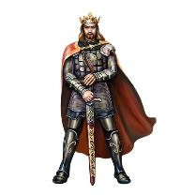
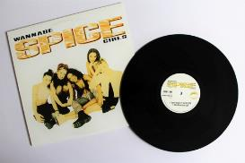
de persoon
Koning Arthur
legendarisch
= zo beroemd dat er nog steeds over gesproken wordt
de popgroep
het verhaal

Slide 22
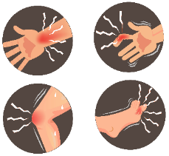
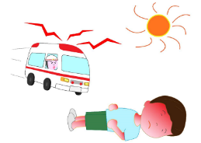
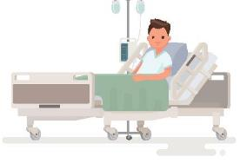
de verwondingen
fataal
= met zeer ernstige afloop
de gevolgen
het ongeluk

Slide 23
omringen = aan alle kanten omsluiten
Het eiland is omringd door de oceaan.

